Slide 1

Генетический алгоритм
Авторы работы: Фирсова Варвара, Казакевич Анна
Предмет: Машинное обучение

Slide 2

Обзор
Генетические алгоритмы: что это?
Суть генетического алгоритма
Применение генетических алгоритмов
Преимущества и недостатки

Slide 3
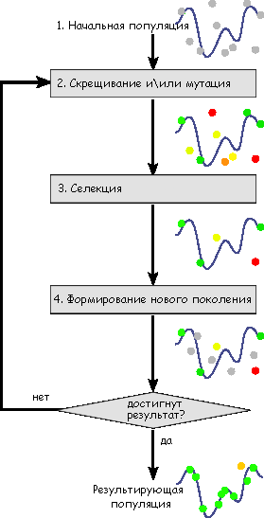
Алгоритм
1. Создаём начальную популяцию (последовательность чисел/букв – имитация генома)
2. Применяем кроссинговер (скрещиваем их)
3. Вносим случайные мутации
4. Производим селекцию (отбираем n лучших)

Slide 4

Код
create_starting_population(population); //создание стартовой популяции
do{
print_population(population);
krossingover(population);
mutations(population);
selection(population);
}while (не достигнуто нужное количество итераций);
Полный код: https://github.com/AnsKaz-yu/genetic_and_dynamic_algo

Slide 5
Сравнение работы генетического и динамического алгоритмов для решения задачи коммивояжера
Асимптотика динамического алгоритма O(2^n*n^2). Таким образом для числа городов много больше 10 этот алгоритм не применим.
Генетический алгоритм является эвристическим и даёт результат, приближенный к идеальному за куда меньшее время.

Slide 6
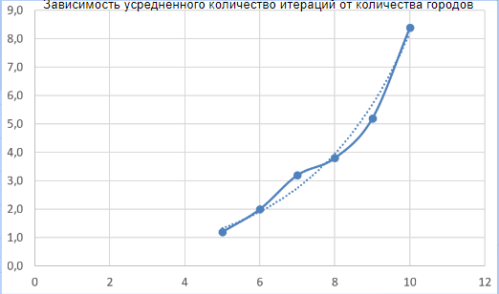
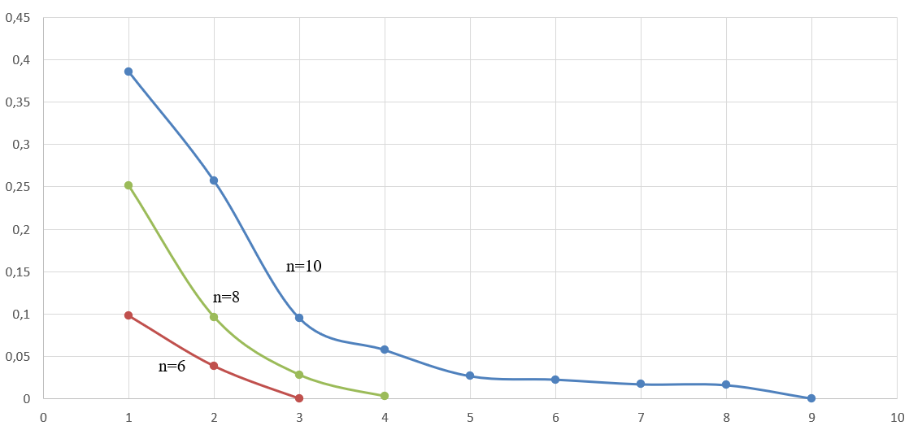
Зависимость средней невязки от номера итерации для фиксированного количества городов

Slide 7
Заключения
Таким образом, генетический алгоритм применяется в задачах, где нельзя получить точный численный ответ ввиду ограничений: мощность компьютера и время работы программы не всегда позволяют использовать точные алгоритмы, такие как динамический, для задач с большим количеством данных. Генетический алгоритм может дать ответ, приближенный к точному, за куда меньшее время.

Slide 8
Ссылки на источники
"Genetic Algorithms in Search, Optimization, and Machine Learning" — David E. Goldberg
Классическая книга о генетических алгоритмах, охватывающая основные принципы и приложения.
"Artificial Intelligence: A Modern Approach" — Stuart Russell и Peter Norvig
В этом учебнике есть разделы, посвященные эволюционным алгоритмам и задачам оптимизации.
"Handbook of Metaheuristics" — Michel Gendreau и Jean-Yves Potvin
Подробное руководство по метаэвристическим методам, включая генетические алгоритмы.
Статьи
"Genetic Algorithm for the Traveling Salesman Problem" — A survey of recent developments
Обзор современных подходов и алгоритмов, основанных на ГА для решения TSP.
"An Overview of Genetic Algorithms" — K. A. De Jong
Статья, в которой рассматриваются основы и различные применения генетических алгоритмов.

